Slide 1
Программная система автоматизации создания выкроек
Выполнили студенты группы Б9119-09.03.04прогин(1)
Агапова Дарья и Накао Полина

Slide 2

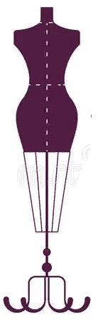

В настоящее время ручной труд уходит на второй план, но это почти не коснулось создания выкроек. Люди до сих пор вручную создают их, что зачастую занимает огромное количество времени.
В процессе работы над созданием желаемого изделия возникают следующие проблемы:
поиск шаблонов выкроек в интернете, книгах или журналах;
наглядное представление внешнего вида готового изделия;
изменение шаблона выкройки по своим или чужим параметрам, учитывая припуски;
изображение (размещение) выкройки планируемого изделия на миллиметровой бумаге или кальке.

Slide 3

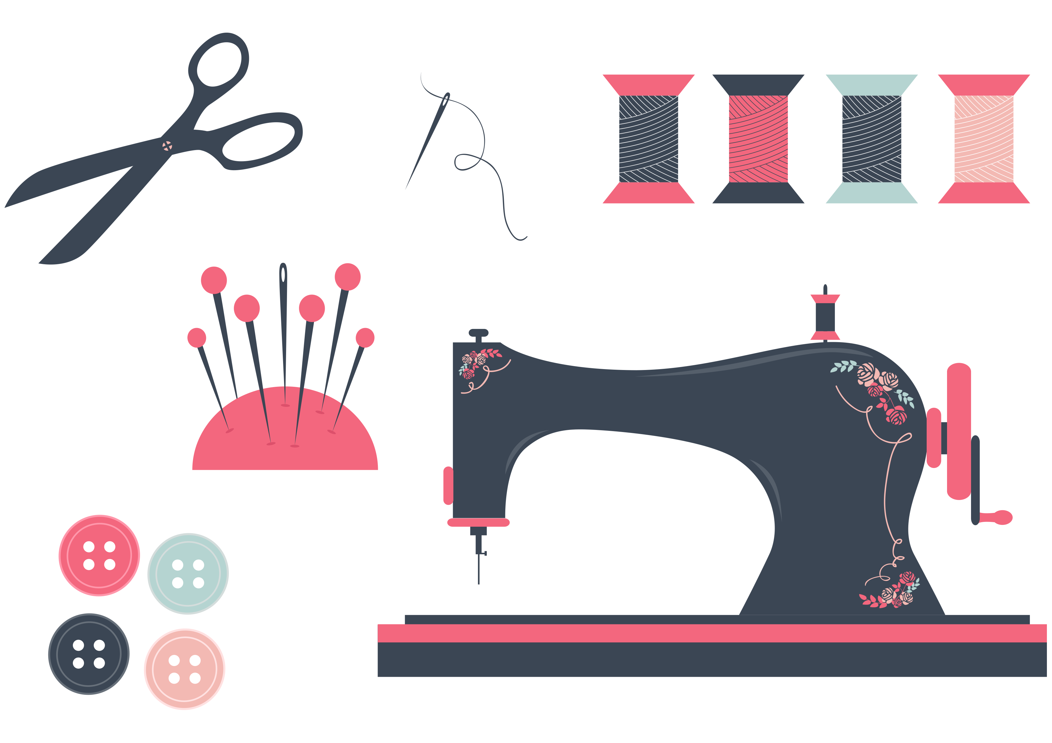
Что Вы получите:
Программу, с помощью которой вы сможете автоматически построить выкройку по своим параметрам, а также увидеть 3D-модель выкройки.
Как это работает?
Выбирается выкройка, после чего для нее заполняются параметры, которые понадобятся для её построения
Программа автоматически строит выкройку по параметрам, введенным ранее, с помощью математических формул
Готовую выкройку программа автоматически разместит на листах А4, которые потом можно распечатать на обычном принтере.
Также пользователь может построить 3D-модель выкройки, также по своим параметрам

Slide 4
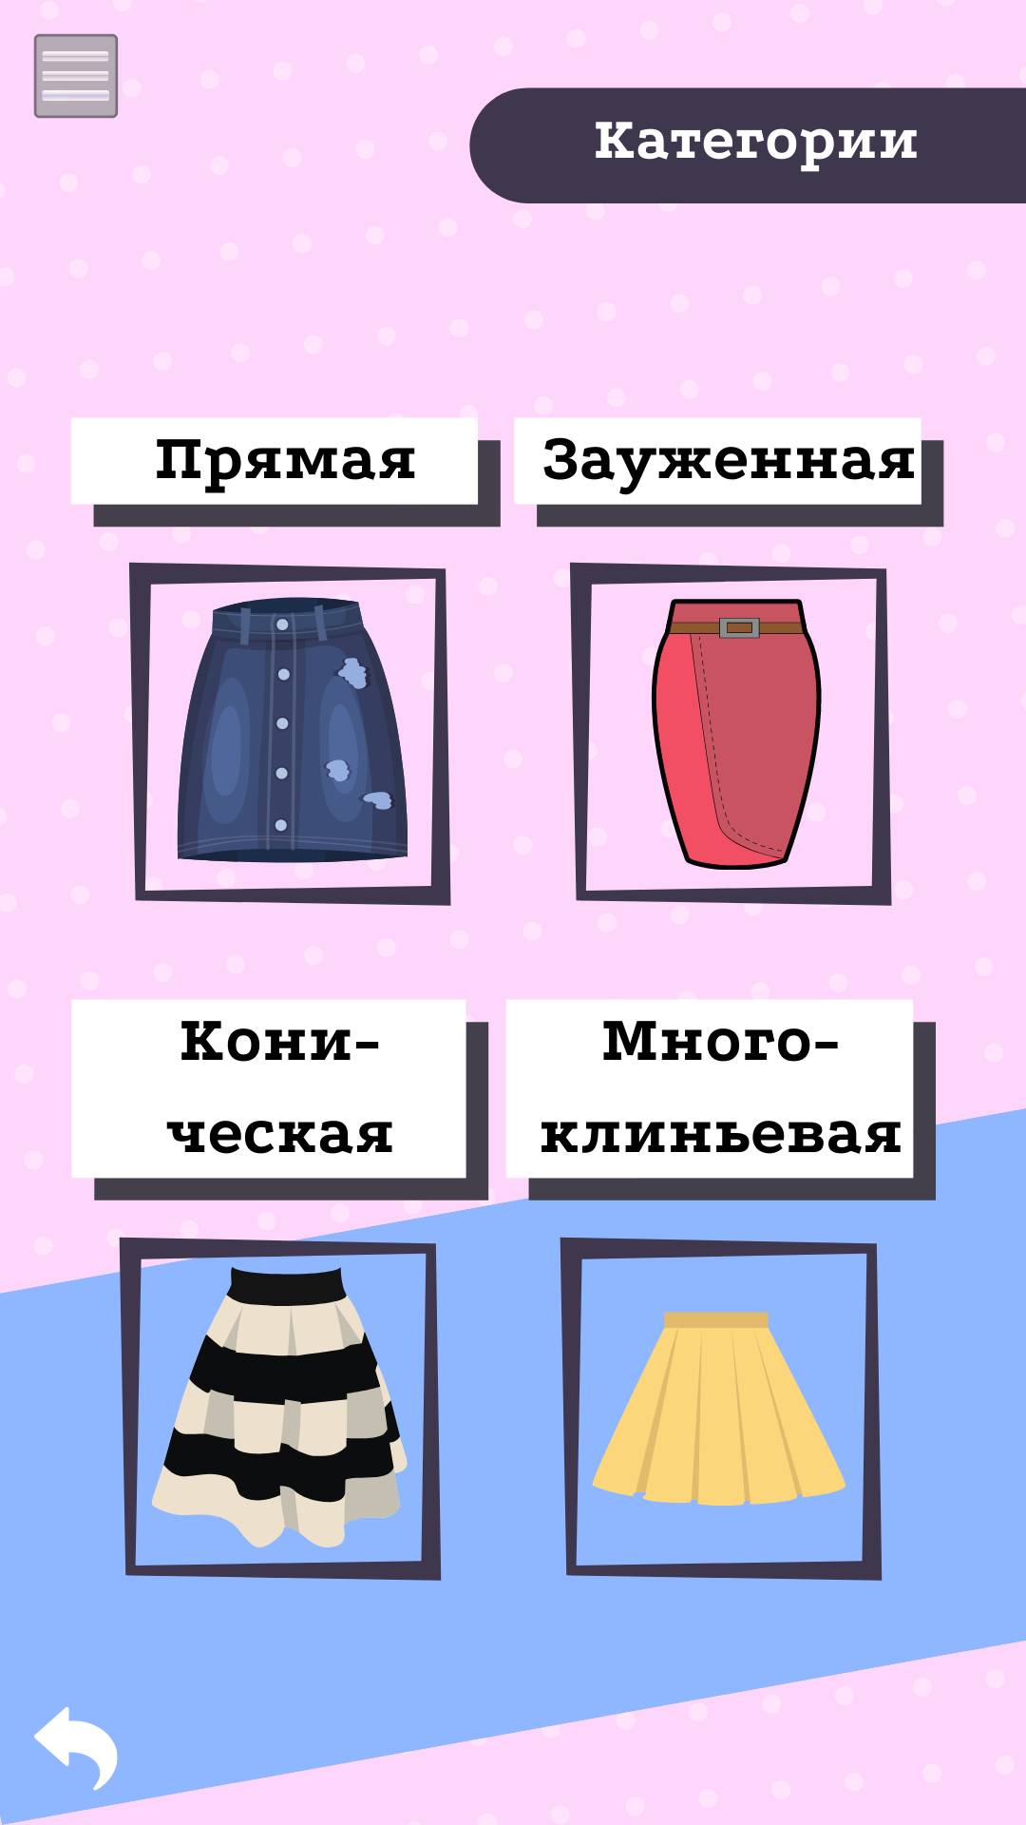
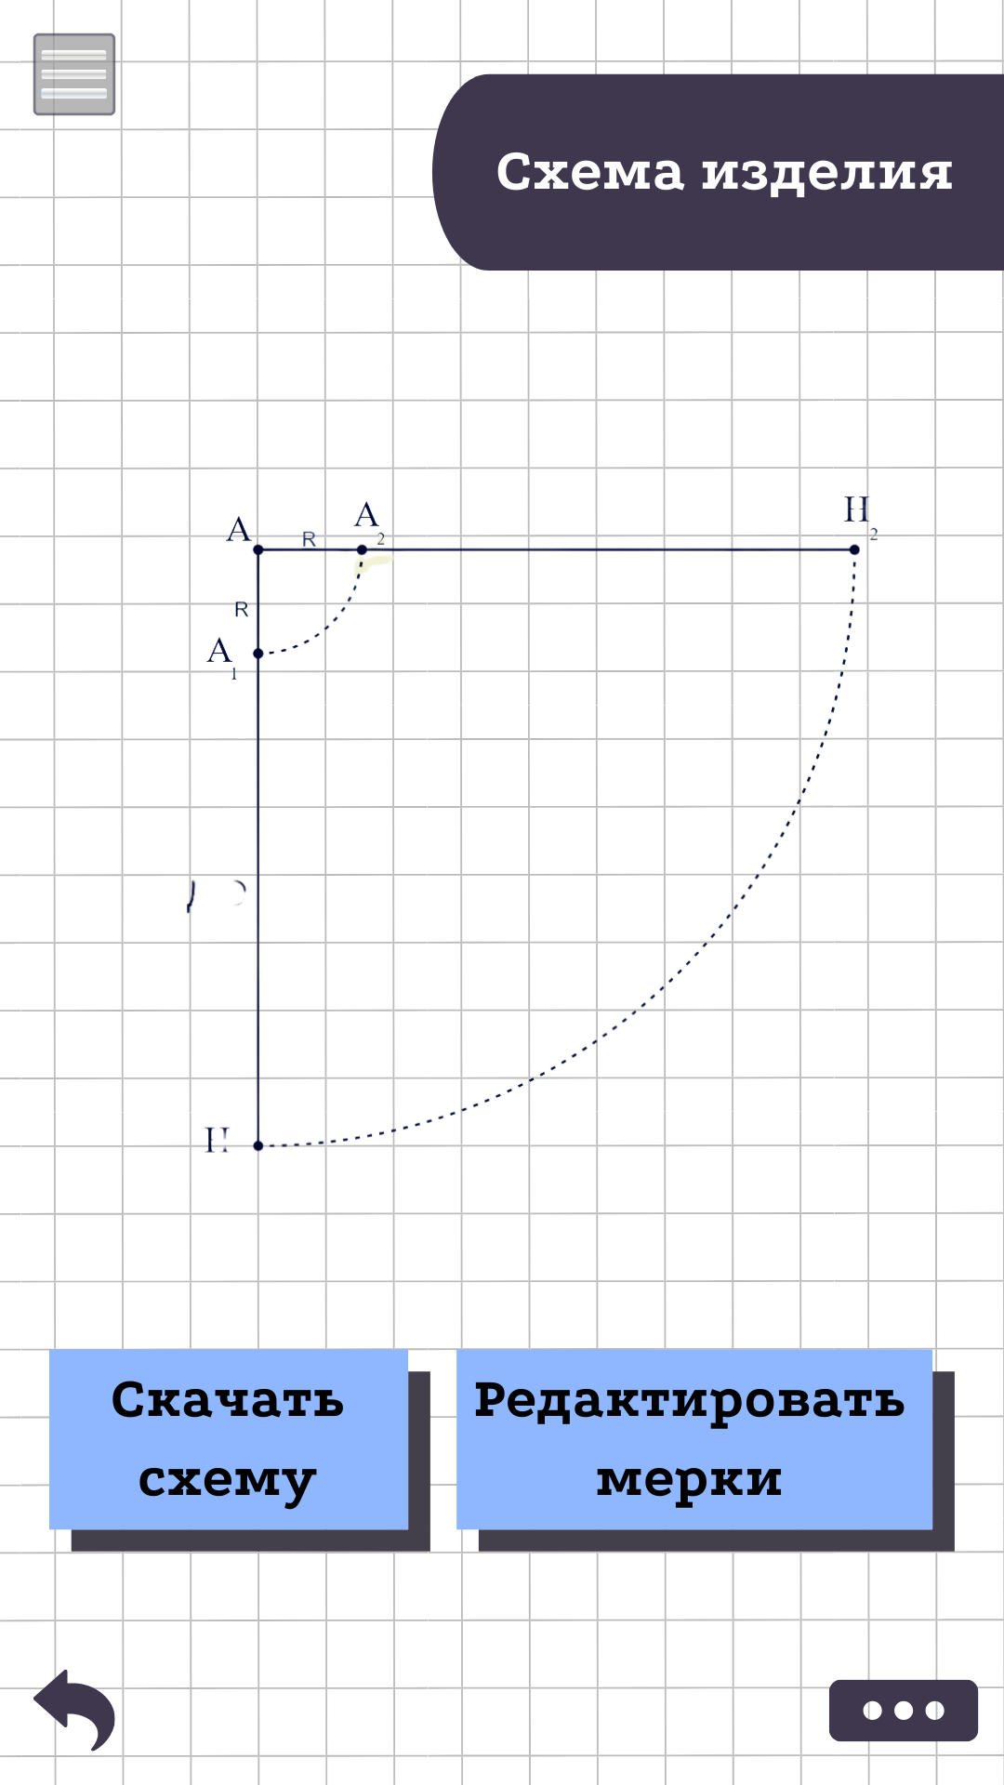
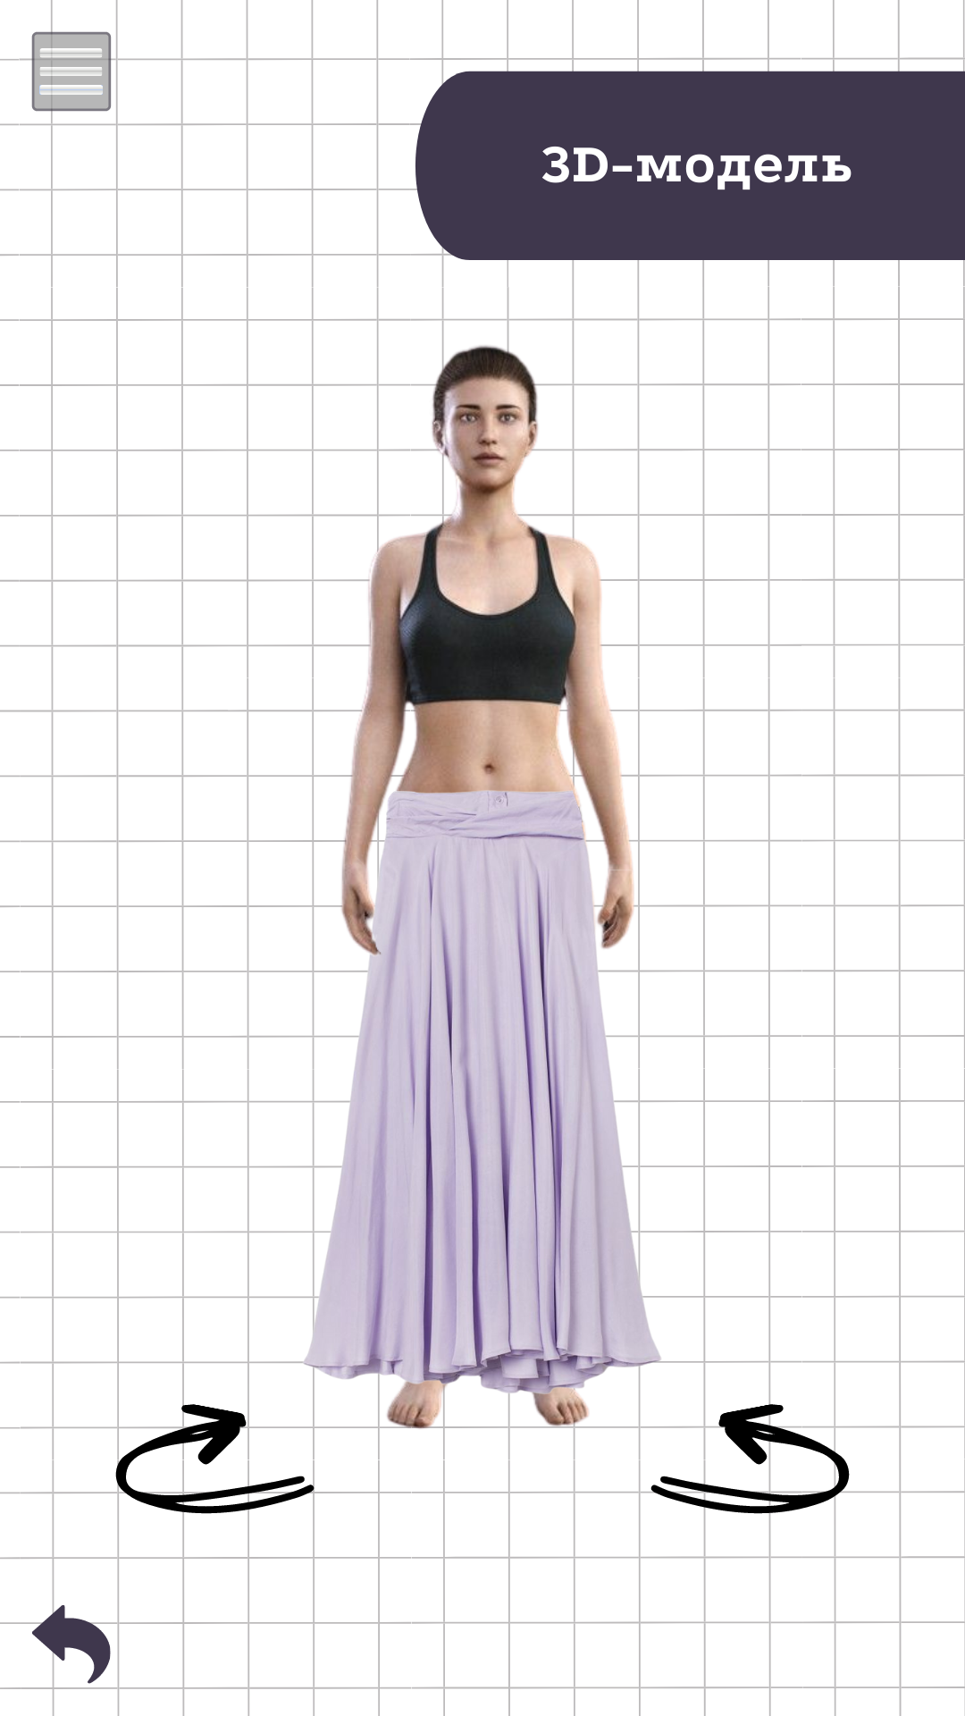
Как это будет выглядеть:

Slide 5
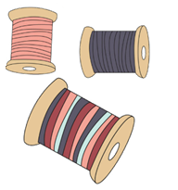



Почему Вам это нужно?
Благодаря нашей программе Вы сможете легко найти какую-то выкройку, без использования журналов или другой печатной продукции.
С помощью автоматического построения выкройки не придется тратить несколько часов на её конструирование вручную.
Так как в нашей программе можно построить 3D-модель по выкройке, то Вы сможете избежать ошибок при неправильном представлении вида готового изделия.

